Slide 1
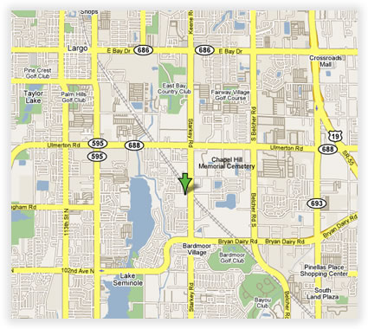
Odhadovanie polohy osôb ako súčasť
získavania sociálneho kontextu
Tomáš Jendek
Ing. Dušan Zeleník
Jendek.tomas@gmail.com

Slide 2
Motivácia?
Podpora kontaktu medzi používateľmi
Lepšie plánovanie stretnutí
Odporúčanie s kontextom polohy
Určovanie
zaradenia do komunity
Na základe kontextu polohy
Polohy
Získavanie
Polohy priateľov
Významných lokalít

Slide 3
Kontext polohy
Poloha ako atribút prostredia
Prostredie ovplyvňuje používateľa
Doma / V práci / Na cestách
Zaraďuje ho do komunity kolegov, spolužiakov, rodiny → sociálny kontext
Charakterizuje aktivitu a činnosti

Slide 4
Získanie polohy pomocou mobilného zariadenia
Efektívnosť
Rozšírené mobilné zariadenia
Dostupnosť senzorov
GSM vysielače
Nízka spotreba energie
Užitočnosť
Motivácia používať aplikáciu

Slide 5
Získanie polohy pomocou
GPS + GSM senzoru
Ziskavanie identifikátora GSM vysielača
Určenie GPS súradníc pre GSM vysielač
Databáza GSM vysielačov
+ Úspora energie
- Presnosť

Slide 6
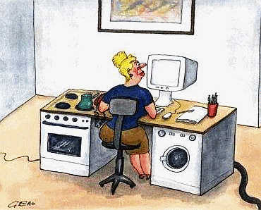
Významné lokality
Určujeme významné lokality podľa toho, koľko času tam používateľ strávil
Rozoznávame, či je používateľ doma / v práci

Slide 7
Odhadovanie polohy
Kde sa bude nachádzať môj kamarát zajtra okolo obeda?
Kto z mojich priateľov sa práve nachádza okolo mňa?
Notes:
scenare

Slide 8
Sociálny kontext
Určenie : Spolužiak v škole / Kolega v práci
Sused / osoba s ktorou trávim značný čas
Automatické vytvráranie vsťahov medzi ľudmi
Notes:
Da sa pouzit dalej... 2. Automaticke vytvaranie vstahov medzi ludmi

Slide 9
Metóda odhadovania polohy
Z čoho vychádzame?
Databáza GSM vysielačov s ich GPS súradnicami
Čo sledujeme?
Polohu používateľa pomocu mobilného zariadenia
Ako odhadujeme?
....

Slide 10
Metóda odhadovania polohy
2
Ako odhadujeme?
Vytvoríme časový vektor
Porovnávame s históriou polohy používateľa
Zobrazíme N vyhovujúcich vektorov z databázy
Určíme relevanciu odhadu
1. Časový vektor:
Minúta / 60, Hodina / 24, Deň / 7, Týždeň / 4, Mesiac / 12
2. Vektor porovnáme kosínusovou podobnosťou
Notes:
Námet na diskusiu k vektoru - váhovanie zložiek

Slide 11
Metóda odhadovania polohy
Overenie odhadovania?
Pomocou mobilnej aplikácie
Spätné overenie správnosti odhadu (Implicitne ak sa dá)
Overenie významných lokalít?
Explicitne (92% doma, 79% škola)
Notes:
Skratit odrazky

Slide 12
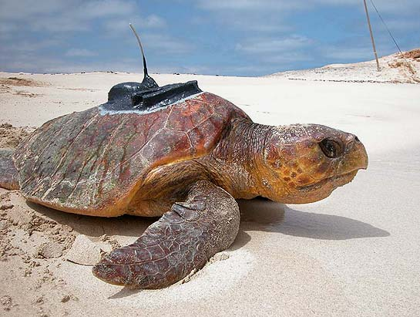
Diskusia ???
Security issues
Spoločná lokalita vs. Reálne stretnutie?
Notes:
Predmety k diskusii : security and privacy issues, spolocna lokalita vs. Skutocne stretnutie, pomoc s kalendarom,

